Slide 1

КОМИТЕТ ГОСУДАРСТВЕННОГО ЗАКАЗА
ТВЕРСКОЙ ОБЛАСТИ
Организация и проведение конкурентных процедур на выполнение ремонтных работ в рамках реализации национального проекта «Безопасные и качественные автомобильные дороги» в г. Твери
г. Тверь
03 марта 2020 года
Notes:
1

Slide 2
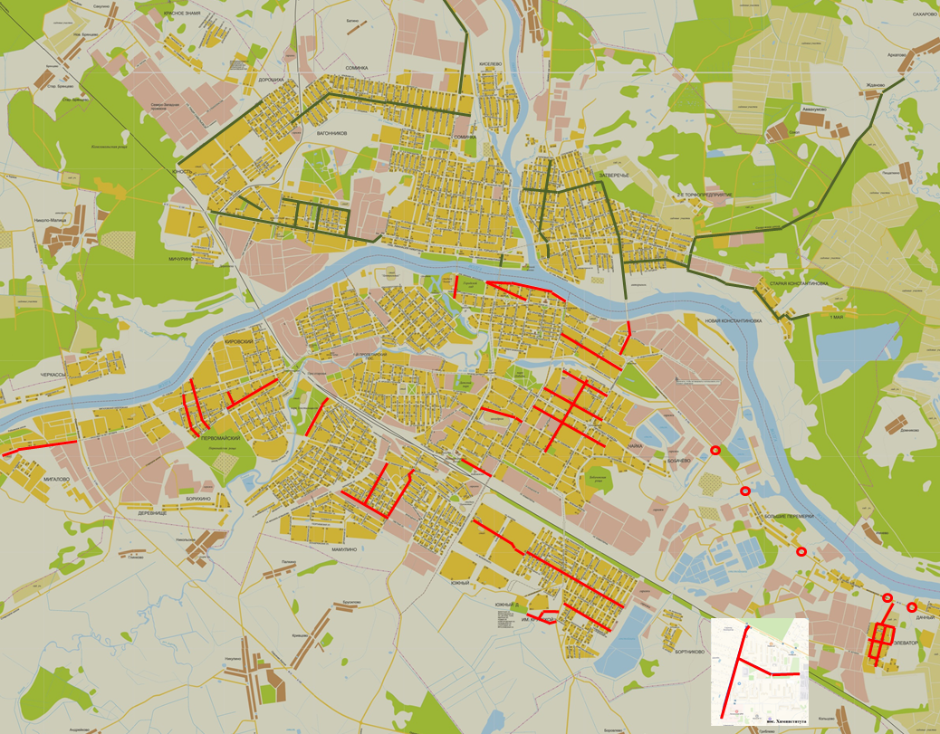
Предложения по формированию лотов для организации и проведения конкурентных процедур
1 лот (северная часть города) – 18 объектов ремонта, протяженностью 31,859 км (660 млн руб.)
2 лот (южная часть города) – 28 объектов ремонта, протяженностью 29,735 км (542 млн руб.)
Мостовые переходы – ограничение по массе до 25 т снижение скорости движения

Slide 3
Предложения по порядку проведения
конкурентных процедур
Обеспечительные меры при осуществлении закупок установить в максимальном размере от начальной (максимальной) цены контракта:
обеспечение заявки на участие в закупке – 5 %;
обеспечение исполнения контракта – 30 %;
обеспечение гарантийных обязательств – 10 %.
Дополнительные требования к участникам закупок:
наличие опыта за последние 3 года (исполненный контракт):
при ремонте при капитальном ремонте
отсутствие в реестре недобросовестных поставщиков.
не менее 20 % от начальной (максимальной) цены контракта
не менее 50 % от начальной (максимальной) цены контракта

Slide 4
Предложения по усилению положений контракта
Привлечение субподрядчиков из числа субъектов малого предпринимательства в размере не менее 15 % от начальной (максимальной) цены контракта
Обеспечение подрядчиком установления камер видеонаблюдения с возможностью бесперебойной трансляции видео в режиме реального времени на объекте для контроля заказчиком хода выполнения работ
Проведение подрядчиком лабораторного контроля по качественным характеристикам применяемых материалов с использованием лаборатории, аккредитованной в соответствии с ГОСТ ISO/IЕС 17025-2019

